Slide 1
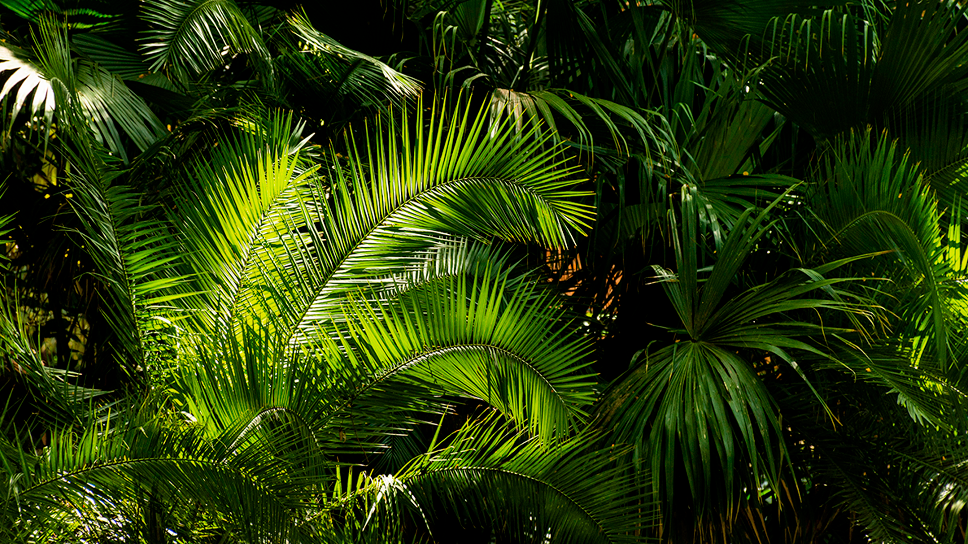

Nhận diện các loại cây qua lá cây
Khai phá dữ liệu
Thành viên: Hán Lan Hoài
Nguyễn Thị Lộc

Slide 2
Nội dung
01.
02.
Mục tiêu và phạm vi
Giới thiệu đề tài
03.
Cơ sở lý thuyết
04.
Dữ liệu và tiền xử lý
05.
Phương pháp nghiên cứu
06.
Huấn luyện mô hình YOLOv8
08.
07.
Kết quả và đánh giá
Minh họa sản phẩm
09.
Kết luận và hướng phát triển

Slide 3
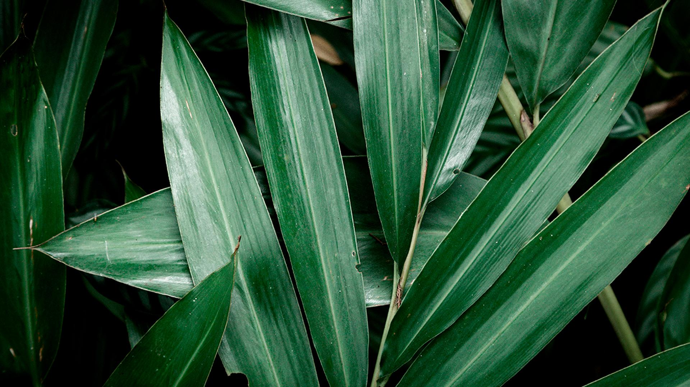
01.
Giới thiệu đề tài
Ứng dụng trí tuệ nhân tạo vào nông nghiệp thông minh
Nhận diện cây trồng thông qua ảnh lá cây
Hỗ trợ nhận dạng – quản lý – nghiên cứu cây trồng

Slide 4
02. Mục tiêu và phạm vi
Mục tiêu
Xây dựng hệ thống nhận dạng lá cây
Áp dụng học máy & khai phá dữ liệu
Phạm vi
5 loại cây phổ biến: bí đỏ, huyết dụ, nha đam, cúc mặt trời, ngô đồng
Dữ liệu ảnh chụp thực tế
Công cụ: Python, OpenCV, TensorFlow, YOLOv8

Slide 5

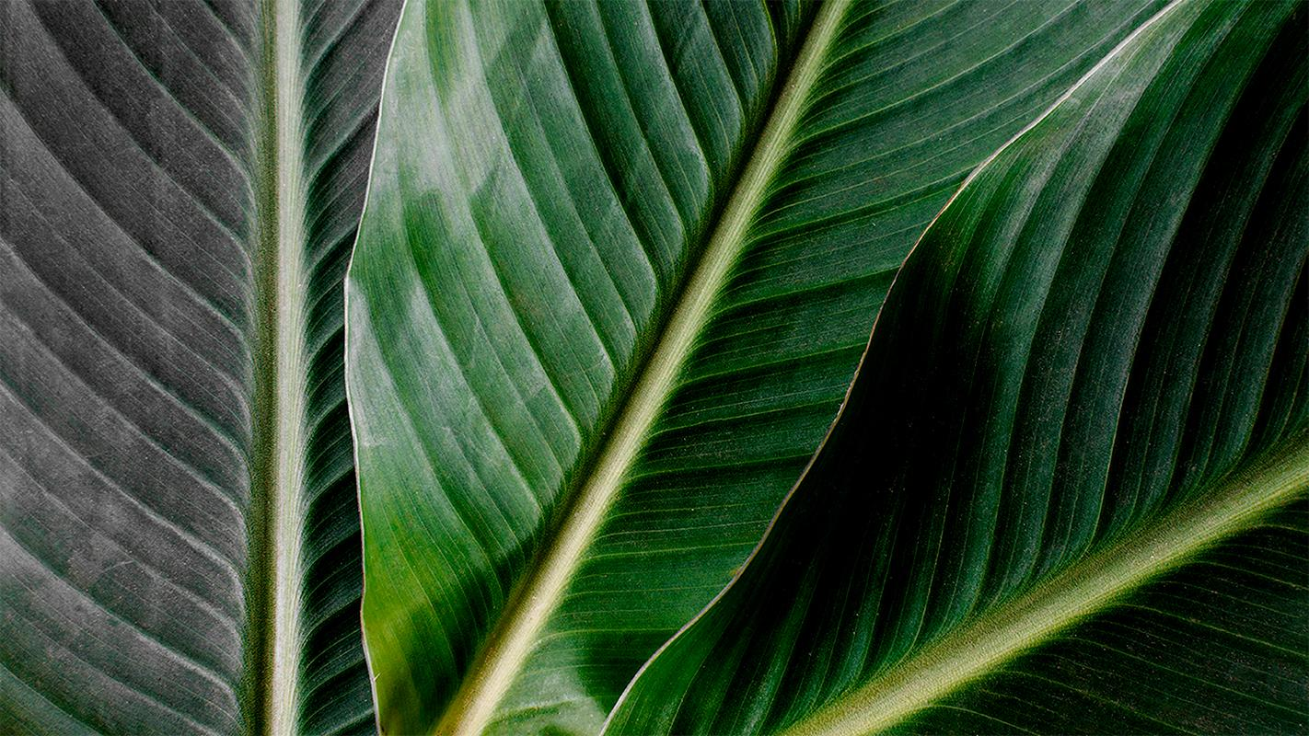
03. Cơ sở lý thuyết
Khai phá dữ liệu: làm sạch – đặc trưng – mô hình – đánh giá
Xử lý ảnh: Chuyển xám ảnh (grayscale), trích cạnh (Canny/ Sobel), đặc trưng hình học & kết cấu
Các mô hình học máy: KNN – phân loại theo điểm gần nhất, SVM- phân tách dữ liệu tối ưu, CNN- học sâu, hiệu quả với ảnh, YOLOv8- phát hiện & phân loại đối tượng trong ảnh theo thời gian thực

Slide 6
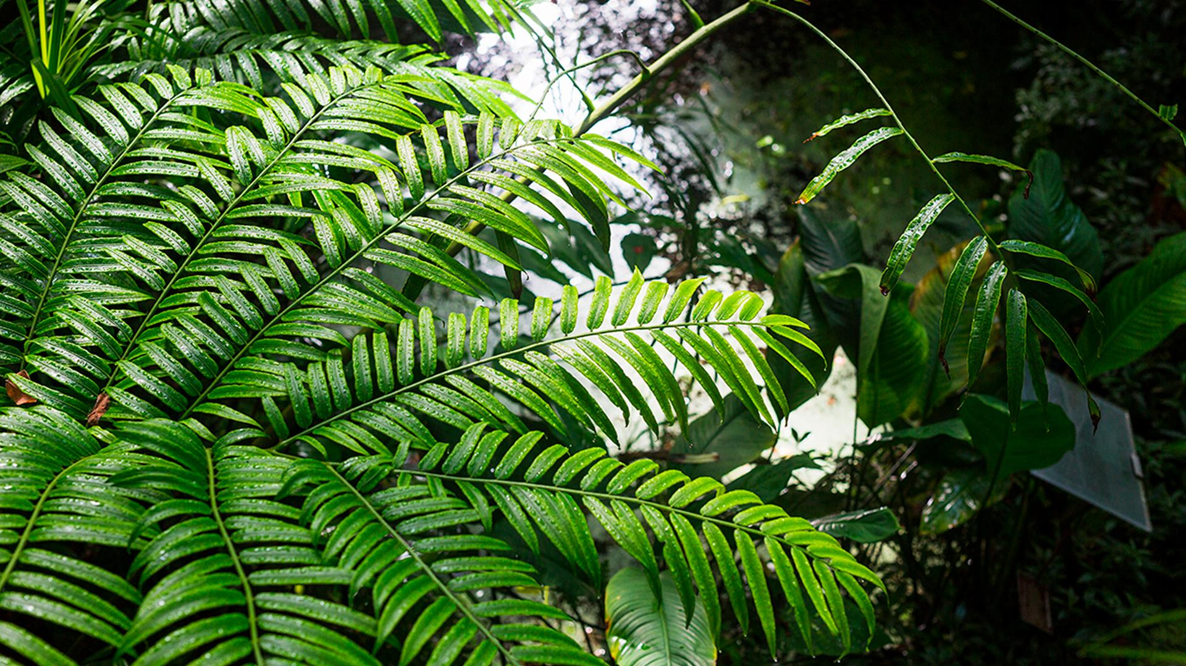
04. Dữ liệu và tiền xử lý
Nguồn dữ liệu
Tiền xử lý ảnh
50 ảnh chụp thực tế từ 5 loại cây phổ biến
Ảnh được chụp với nhiều góc độ, ánh sáng và nền khác nhau
Gán nhãn thủ công bằng Label Studio, định dạng YOLO
Resize ảnh về kích thước 1280x720
Chuẩn hóa pixel về khoảng [0 – 1] giúp tăng hiệu quả huấn luyện
Data augmentation: xoay, lật, thay đổi độ sáng -> Tăng độ đa dạng ảnh đầu vào

Slide 7

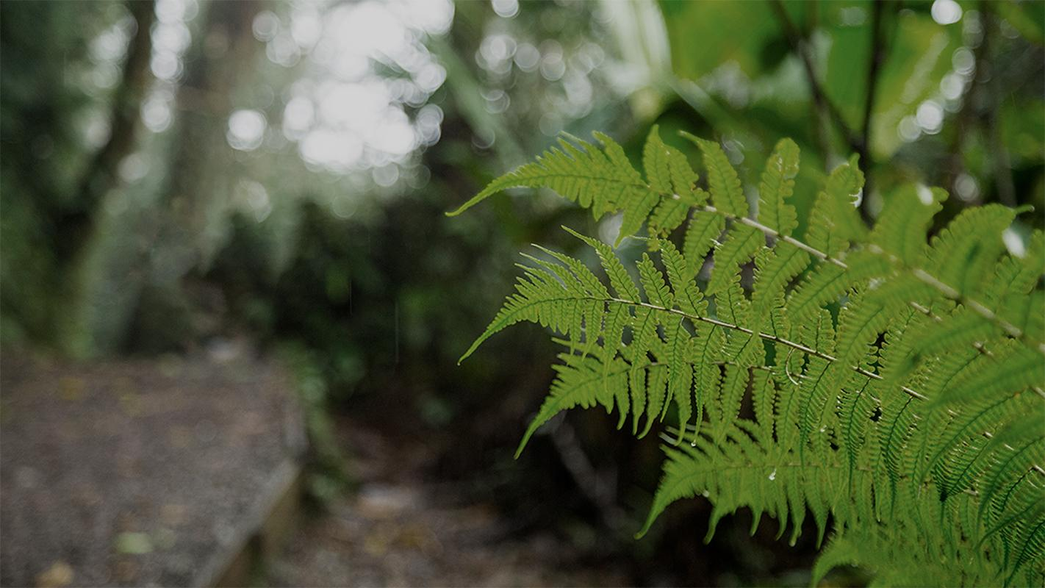
05. Phương pháp nghiên cứu
Trích đặc trưng bằng HOG (đặc trưng cạnh) và CNN ( đặc trưng sâu)
Chia dữ liệu: Train (70%) – Val (15%) – Test (15%)
Huấn luyện mô hình:
CNN: phân loại ảnh
YOLOv8: nhận diện & khoanh vùng lá cây
Sử dụng Google Colab + T4 GPU

Slide 8
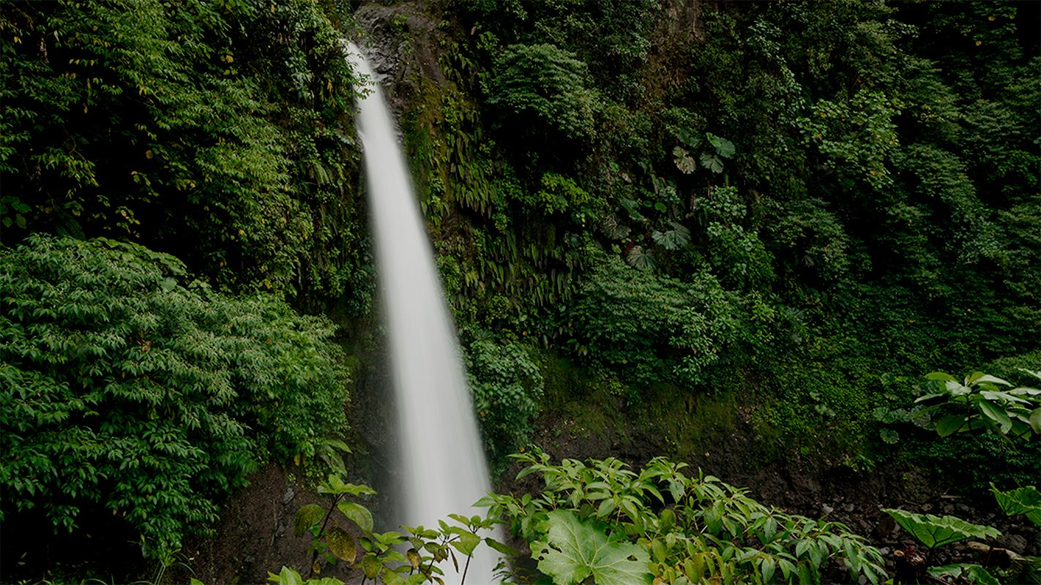
06. Huấn luyện mô hình YOLOv8
Gán nhãn ảnh bằng Label Studio → xuất định dạng YOLO
Tạo cấu trúc thư mục: images/, labels/, train/, val/, cay.yaml
Huấn luyện mô hình YOLOv8 trên Google Colab có GPU
Tham số chính:
epochs = 60 (số vòng lặp)
imgsz = 640 (kích thước ảnh đầu vào)

Slide 9
07. KẾT QUẢ VÀ ĐÁNH GIÁ
Mô hình | Accuracy Test | Thời gian huấn luyện
KNN | 78% | 1 phút
SVM | 88% | 3 phút
CNN | 95% | 20 phút
YOLOv8 | 97% | 15 phút (GPU)
YOLOv8: học đặc trưng mạnh, hiệu quả cao trong điều kiện thực tế

Slide 10
08. Minh họa sản phẩm
Ảnh đầu vào -> Ảnh đầu ra dự đoán
Mô hình xác định chính xác và khoanh vùng đối tượng
Thích hợp ứng dụng di động & nông nghiệp thông minh

Slide 11

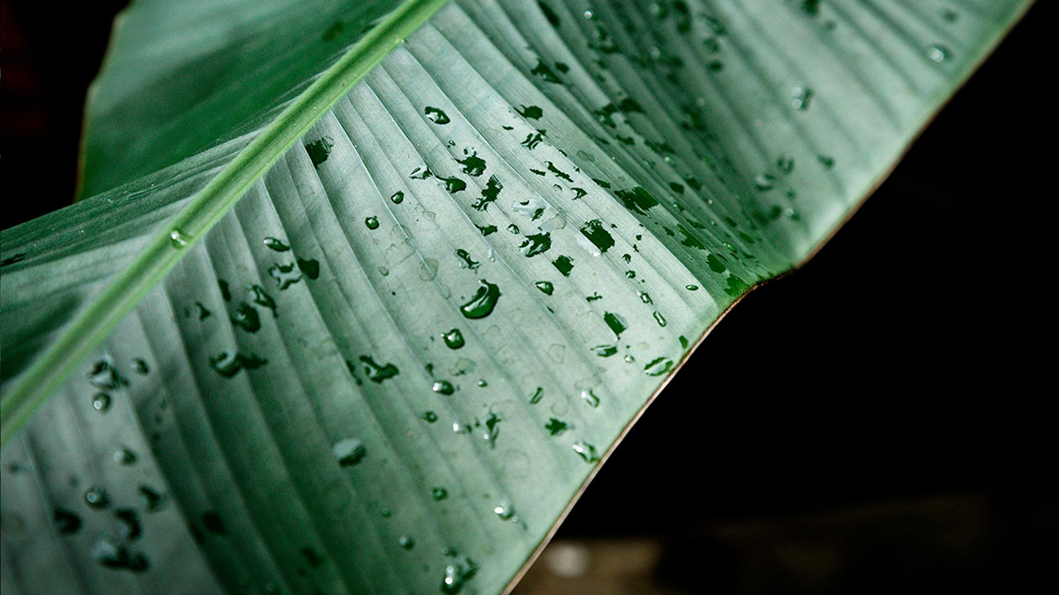
09. Kết luận & Hướng phát triển
Kết luận:
Hệ thống đã nhận dạng cây qua lá với độ chính xác cao
CNN và YOLOv8 là hai mô hình hiệu quả nhất cho bài toán ảnh
Áp dụng kỹ thuật khai phá dữ liệu giúp xử lý và trích xuất thông tin hình ảnh chính xác
Hướng phát triển:
Mở rộng mô hình cho nhiều loại cây hơn, đặc biệt là cây bản địa Việt Nam
Triển khai ứng dụng di động giúp người dùng nhận diện cây nhanh chóng
Phát triển tính năng nhận diện bệnh, đánh giá sức khỏe cây trồng

Slide 12
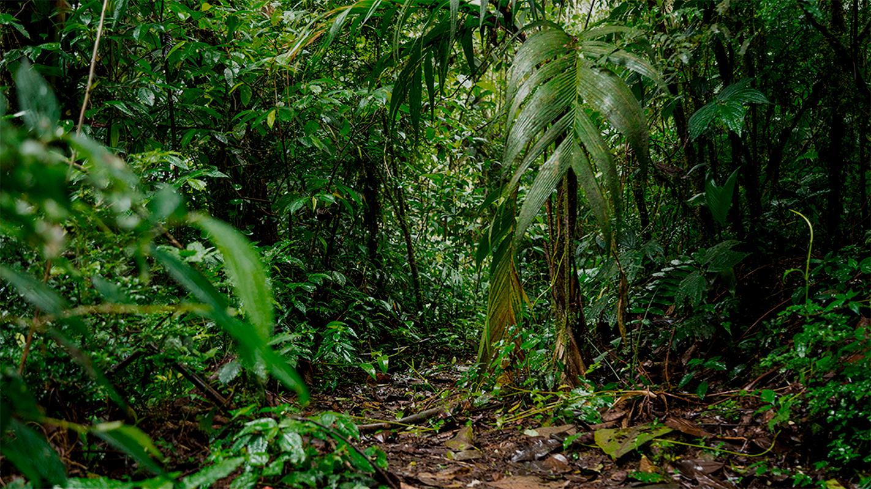
CẢM ƠN THẦY VÀ CÁC BẠN ĐÃ LẮNG NGHE

